Slide 1
Android
Layout
1319 정은호

Slide 2
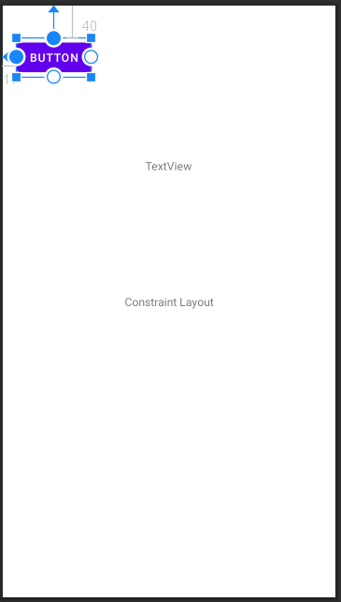
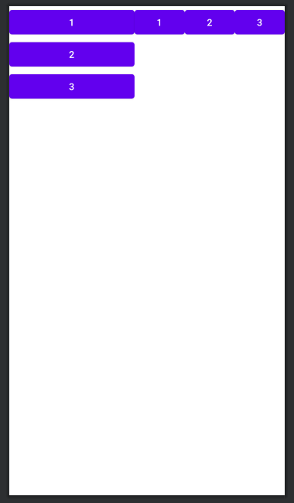
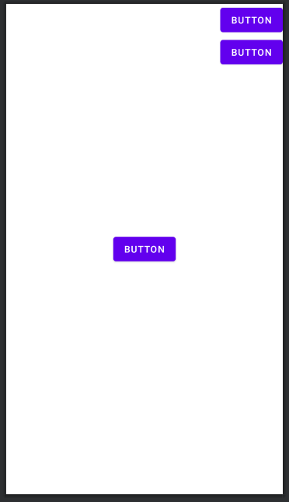
1
레이아웃의 종류
vertical
horizontal
Constraint(제어) Layout
Linear Layout
Relative(상대) Layout
이 외에도 Grid, Table, Frame Layout이 있음.

Slide 3
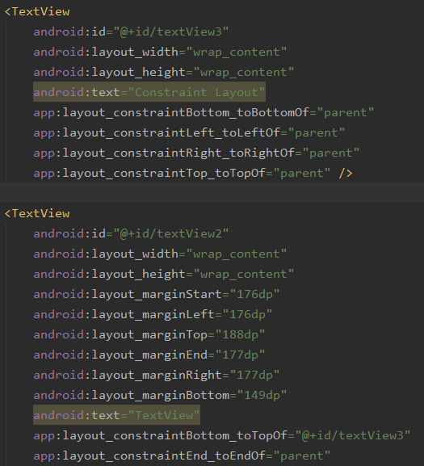
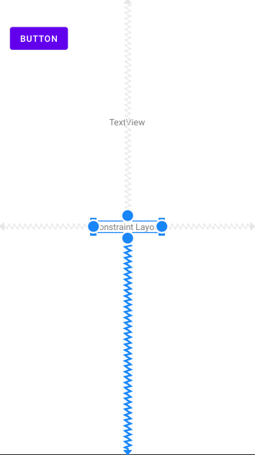
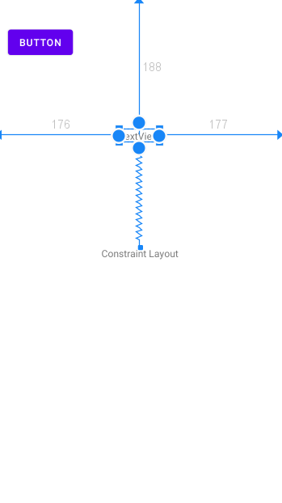
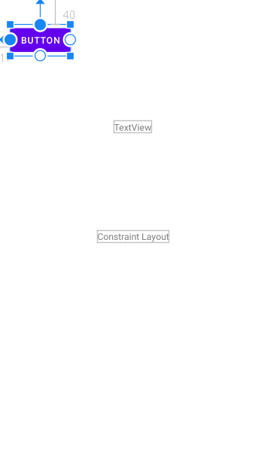
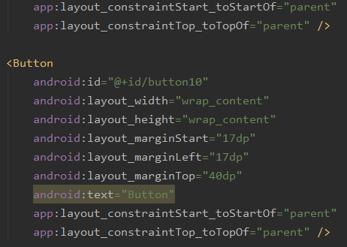
2
Constraint Layout
제약 조건인 연결선을 통해 그 안에 추가된 뷰들의 위치를 결정하는 레이아웃.
Notes:
콘스트레인트 레이아웃은 연결선을 통해 그 안에 추가된 뷰들의 위치를 결정하는 레이아웃으로, 뷰의 상, 하 , 좌, 우 에 있는 연결점을 다른 레이아웃이나 위젯의 상,하,좌,우와 연결하여 만들 수 있음. 버튼을 콘스트레인트 레이아웃에 추가 했다면 버튼을 담고있는 부모레이아웃과 연결할 수도 있고 다른 뷰들과 연결선을 만들 수 있음. 이 때 뷰들의 위치를 결정할 수 있을 만큼의 연결선이 없으면 해당 뷰는 위치할 수 없음. 첫번째 사진 : 부모 레이아웃과 상하좌우가 연결됨. 두번째 사진 : 다른 위젯과 연결됨. 세번째 사진 : 부모레이아웃과 왼쪽, 위만 연결됨.

Slide 4
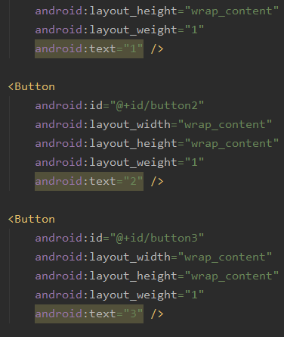
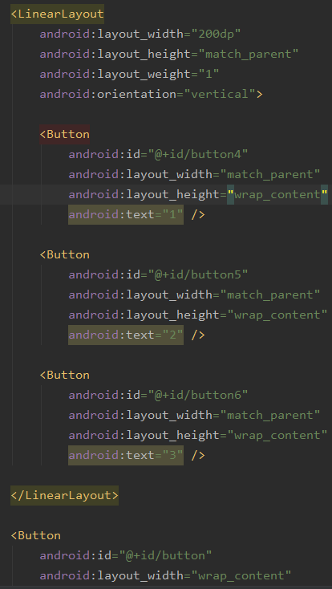
3
Linear Layout
각 View 위젯들이 차지하는 영역을 고정수치와 전체 영역 대비 비율로 지정하는 레이아웃.
Vertical - 수직
horizontal - 수평
Notes:
리니어 레이아웃은 자식들이 배치될 떄 각 위젯들이 차지하는 영역을 dp등의 고정수치뿐만 아니라 전체 영역 대비 비율의 개념으로 지정할 수 있는 weight(가중치) 설정 기능을 제공함. 이 때 리니어 레이아웃을 이용할 때는 항상 orientation 속성에서 수평, 수직으로 레이아웃을 추가할지 결정해야함. 그리고 레이아웃 안 내부 값들을 정렬 할 때는 layout_gravity를 이용함.

Slide 5
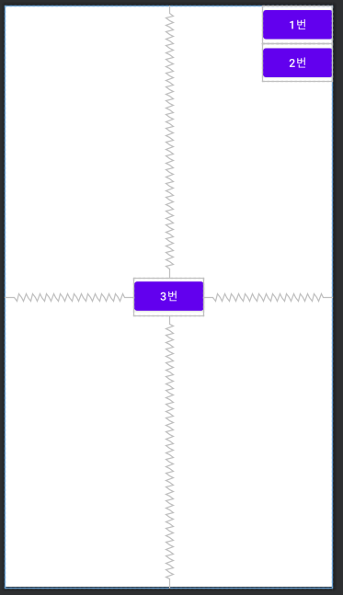
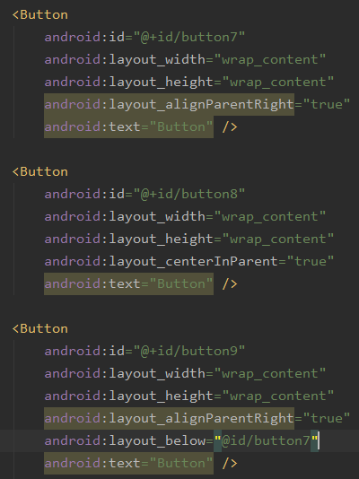
4
Relative Layout
뷰를 담고있는 부모 레이아웃, 그 안에 들어있는 다른 뷰들과 상대적 위치를 이용해 화면을 배치하는 레이아웃.
Notes:
리레이티브 레이아웃은 뷰를 담고있는 부모 레이아웃이나 그 안에 들어있는 다른 뷰들과 상대적 위치를 통해 화면을 배치하는 레이아웃으로 사진에서는 1번 버튼은 alignParentRight를 이용해 부모 레이아웃의 오른쪽에 배치하였고 2번 버튼은 alignParentRight를 이용해 오른쪽에 배치하면서 below를 1번버튼으로 둬서 1번 버튼의 아래쪽에 오게 배치한 버튼이고 3번 버튼은 centerInParent를 이용해 부모 레이아웃의 가운데에 배치한 모습입니다.

Slide 6
감사합니다

